Slide 1
深度学习
董亮

Slide 2

大纲目录
深度学习前世今生
深度学习基础
常见网络结构
深度学习应用案例
是什么
为什么
怎么做

Slide 3
什么是深度学习？
什么是机器学习？

Slide 4
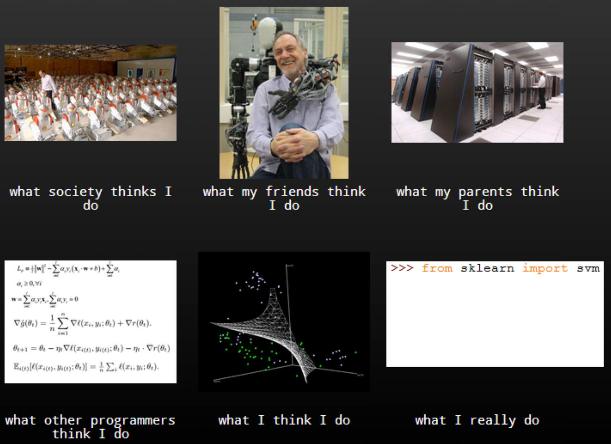
别人眼中的机器学习

Slide 5
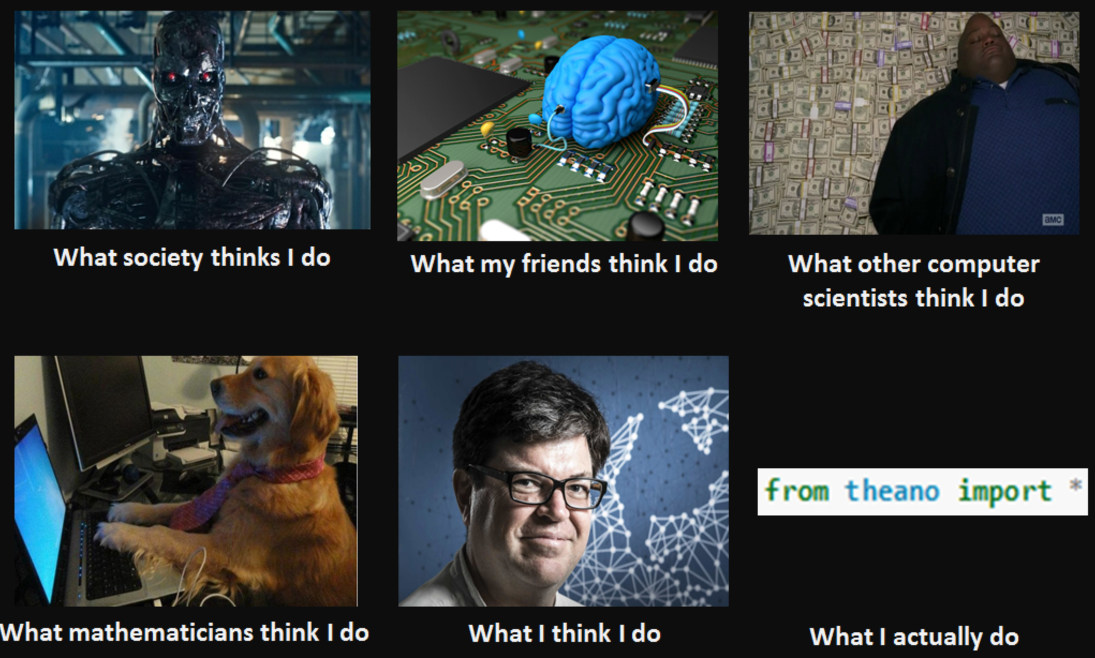
别人眼中的深度学习

Slide 6
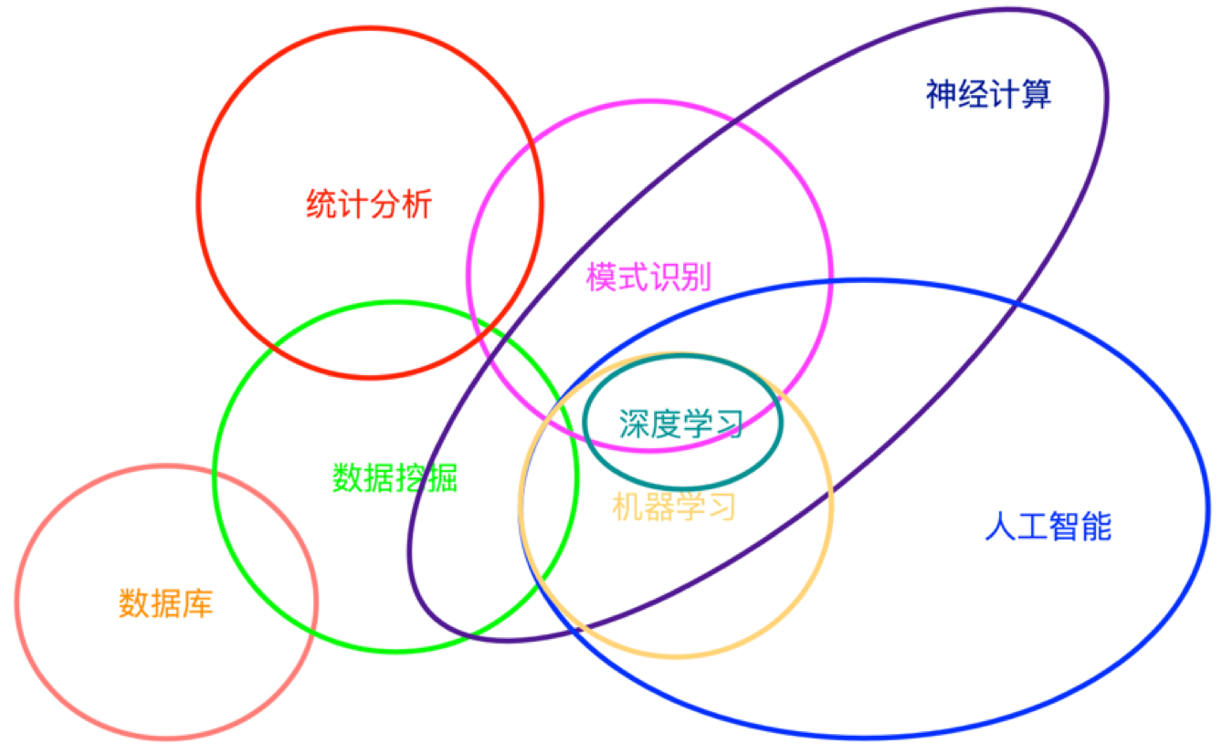
机器学习VS深度学习VS人工智能
事故管理 问题管理 配置管理 变更管理 发布管理
战术型
服务水平管理
财务管理
可用性
能力
持续性

Slide 7
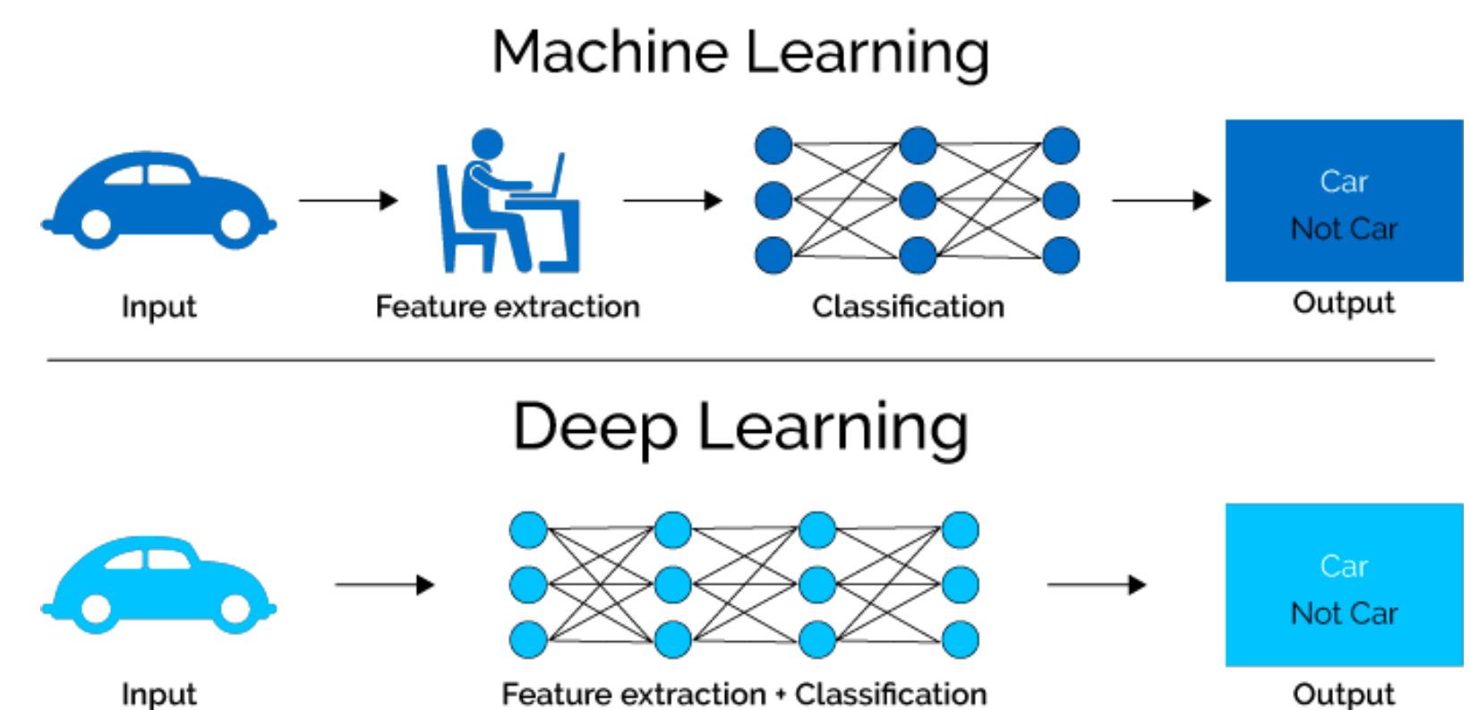
机器学习方法VS深度学习方法

Slide 8
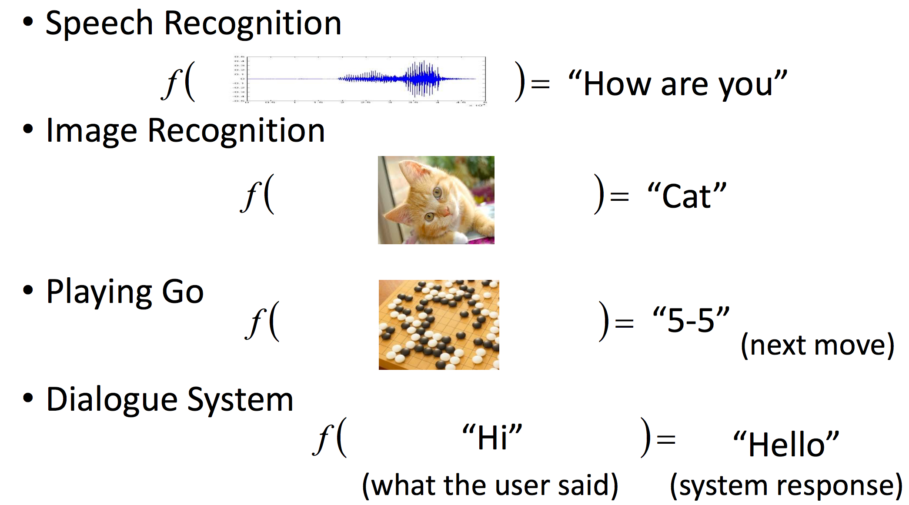
深度学习目标-找到决策函数

Slide 9
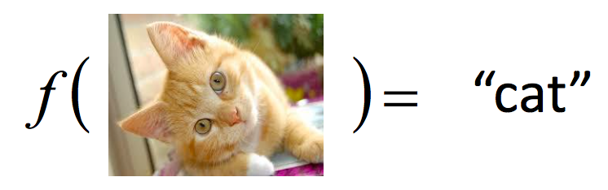
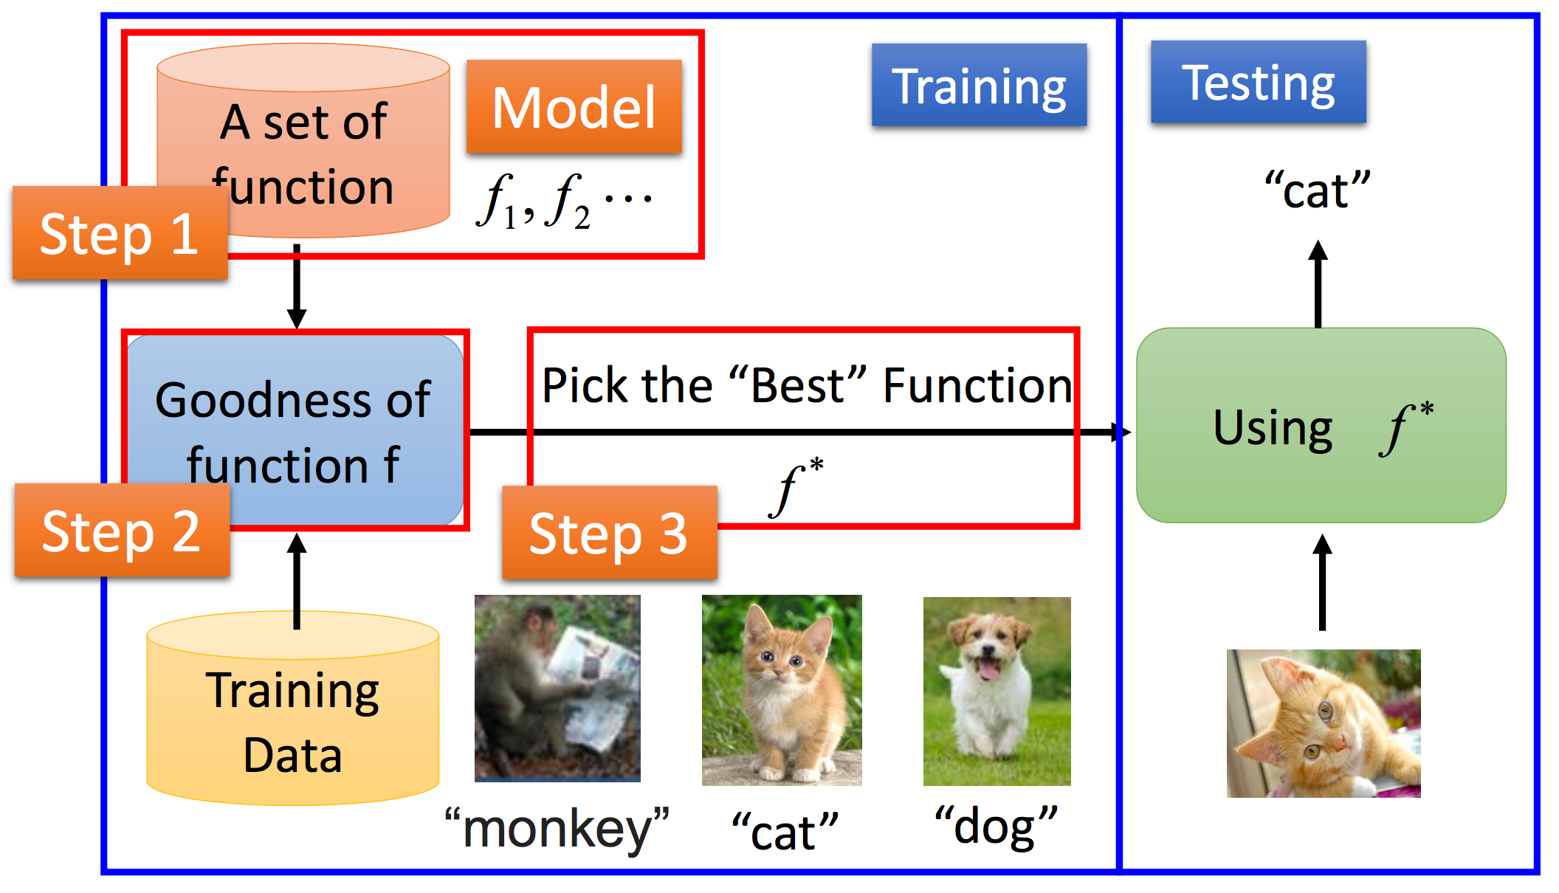
机器学习实现框架
目标需求：
收集数据

Slide 10
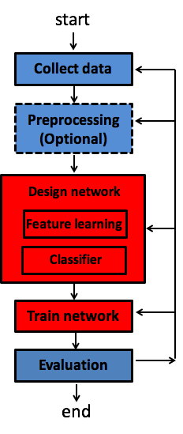

深度学习常规流程
注意：
深度学习关键在于学习
特征学习作为端到端系统的一部分
预处理在端到端系统中是可选的
特征学习是核心部分
不要低估数据收集和模型评估

Slide 11
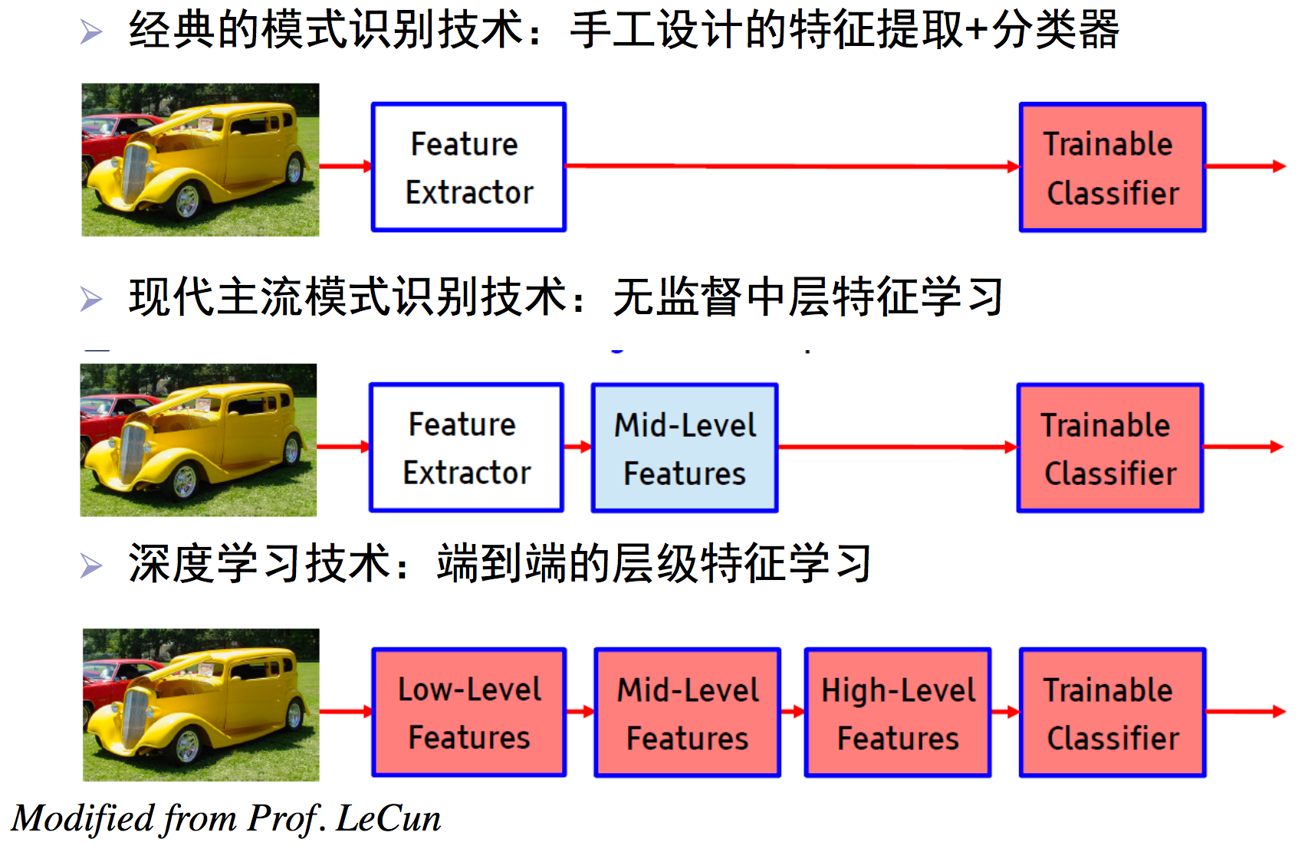
深度学习算法过程

Slide 12
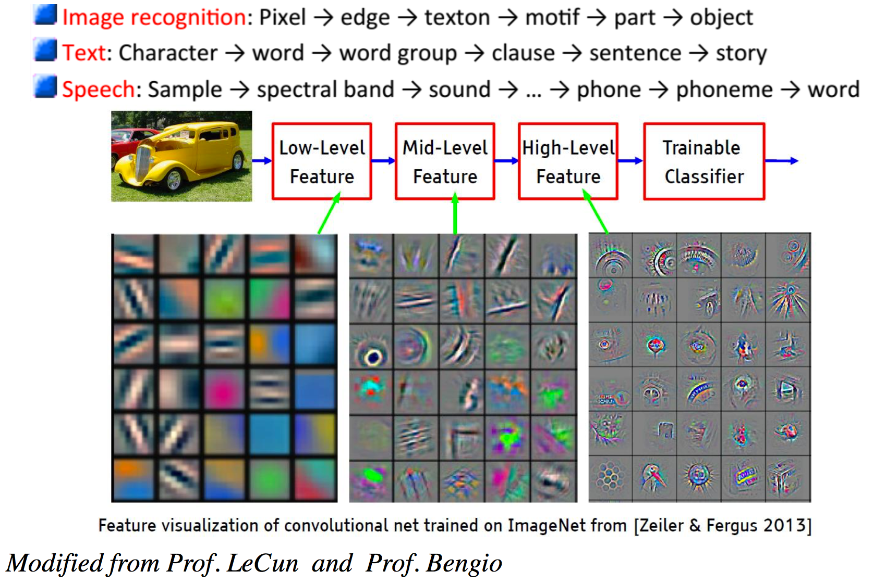
逐层递进学习特征

Slide 13
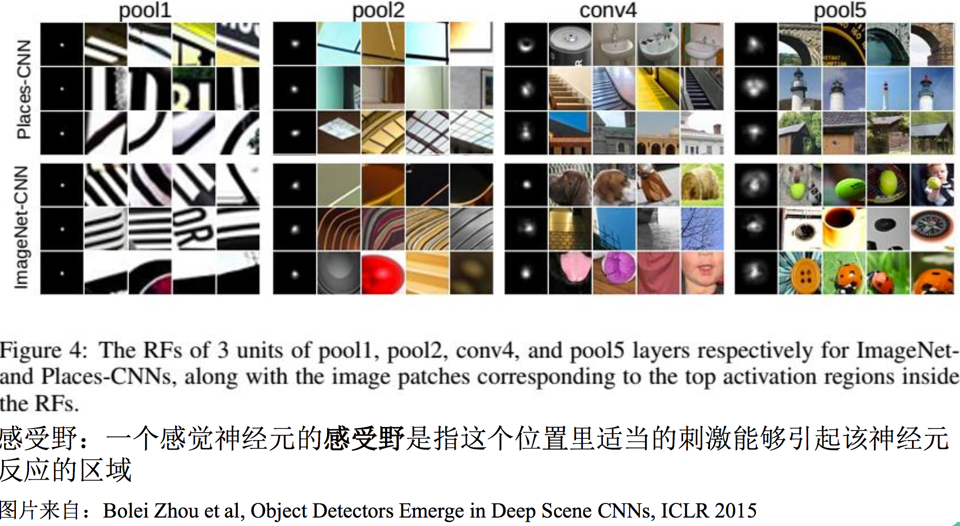
细节纹理到局部块再到特定物体的语义递进

Slide 14
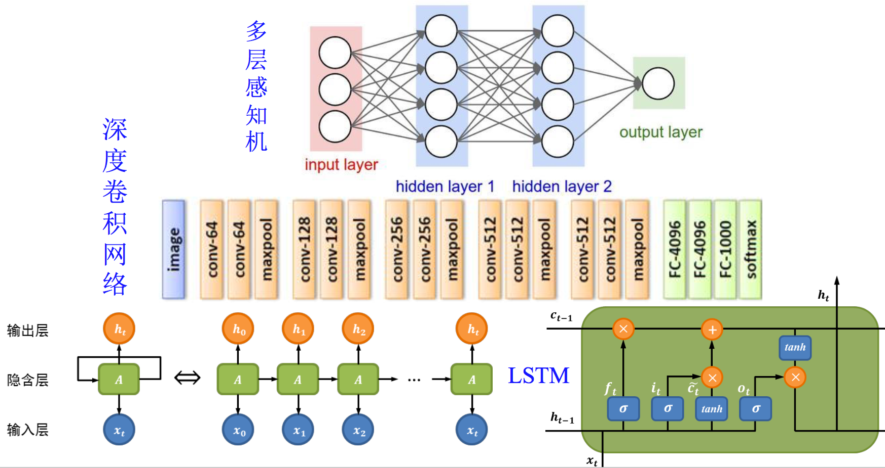
常见深度学习网络结构
生成对抗网络(GAN)、强化学习、迁移学习、对偶学习.......

Slide 15
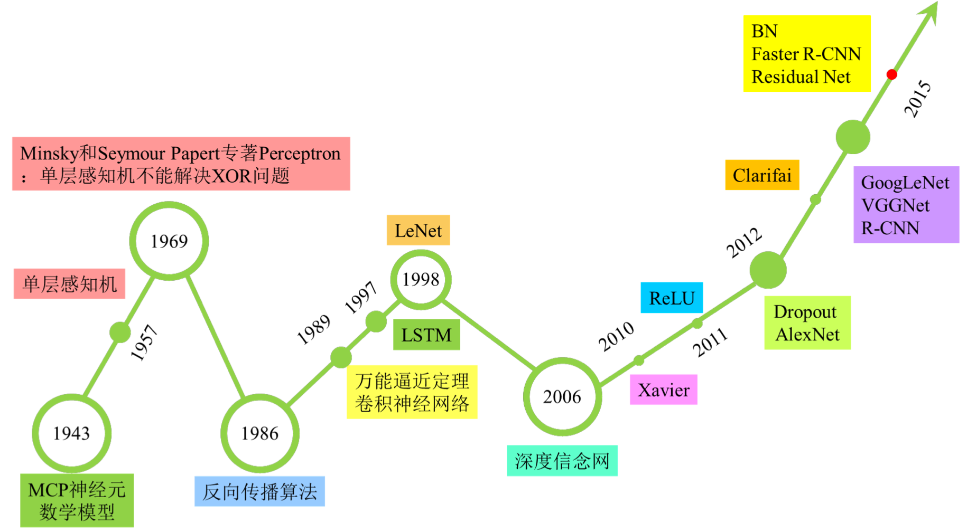
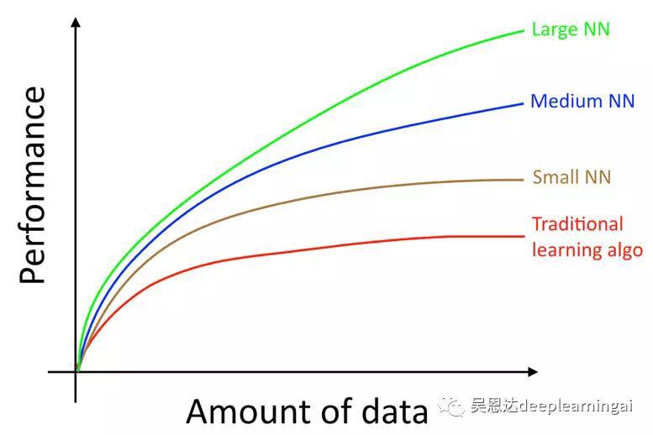
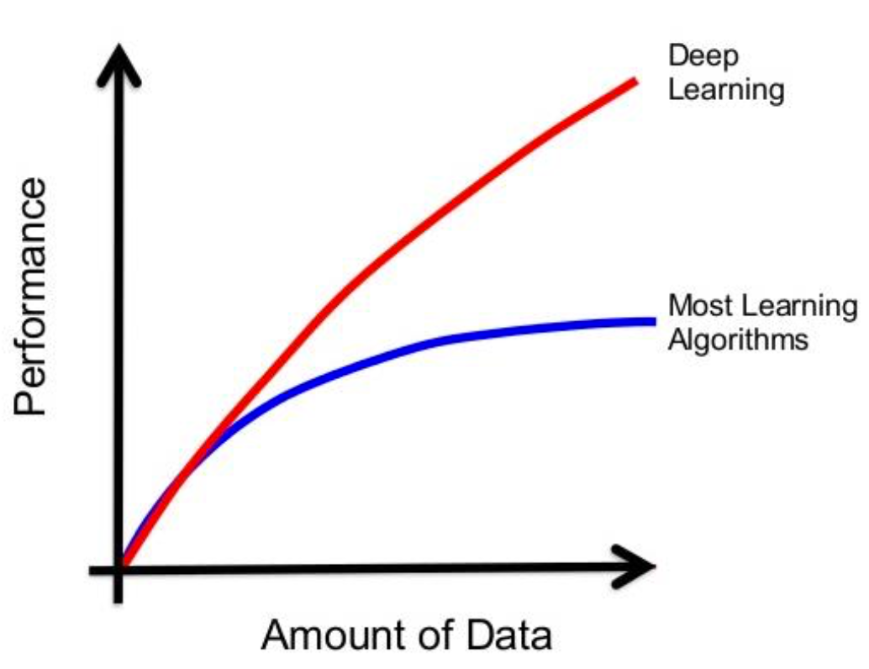
神经网络主要发展历程
Credited to Prof. Meina Kan, PHD Student Xin Liu and Shuzhe Wu
推动深度学习发展的因素：
数据可用性-大数据
计算规模-云计算

Slide 16
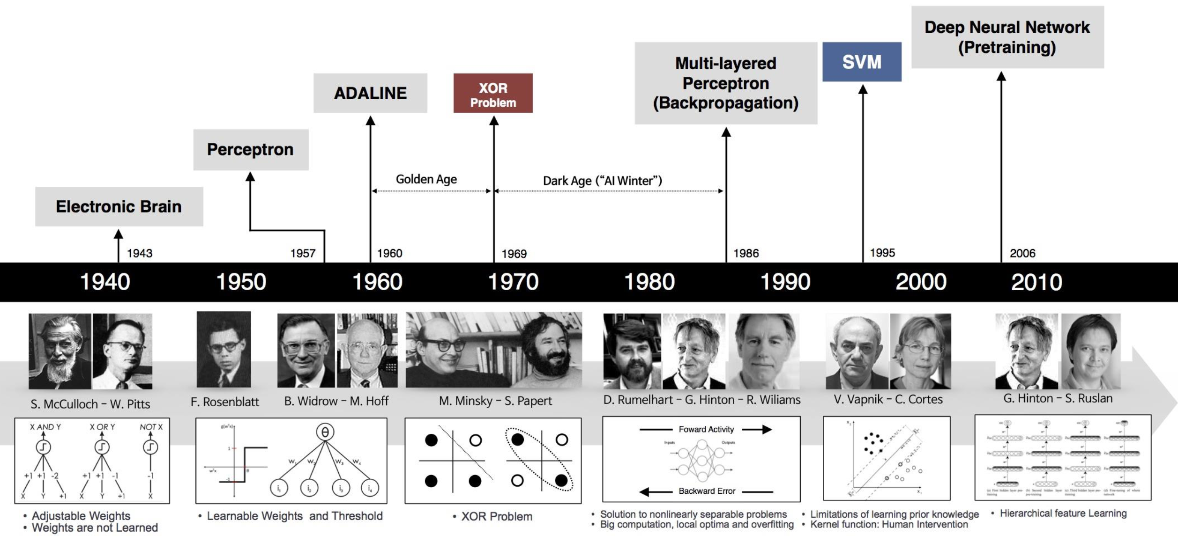
神经网络算法演变过程之人物

Slide 17
深度学习基础
神经网络原理与结构
模型训练
调优与选择

Slide 18
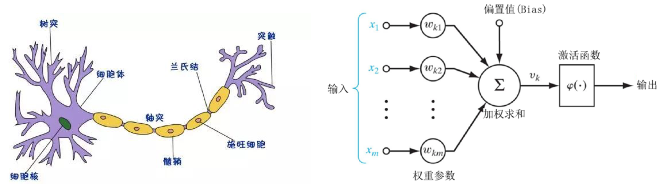
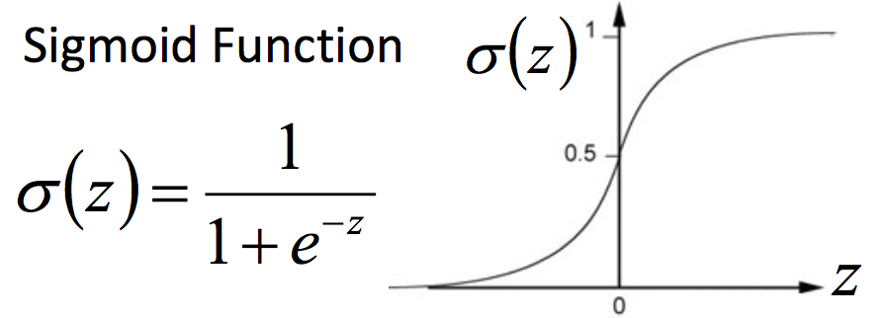
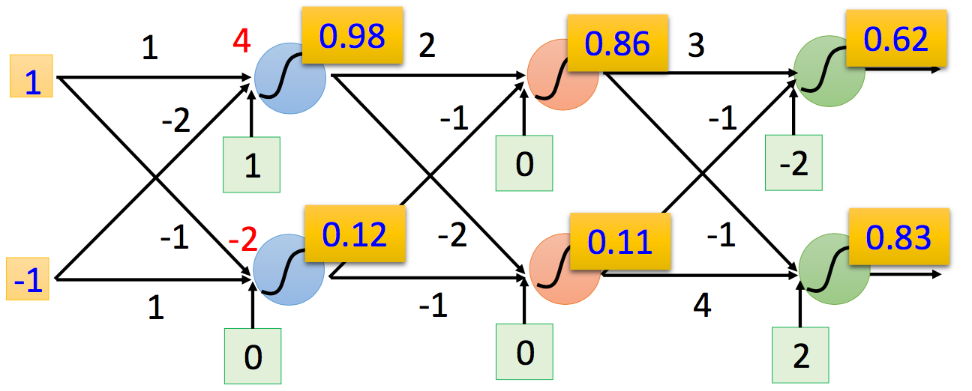
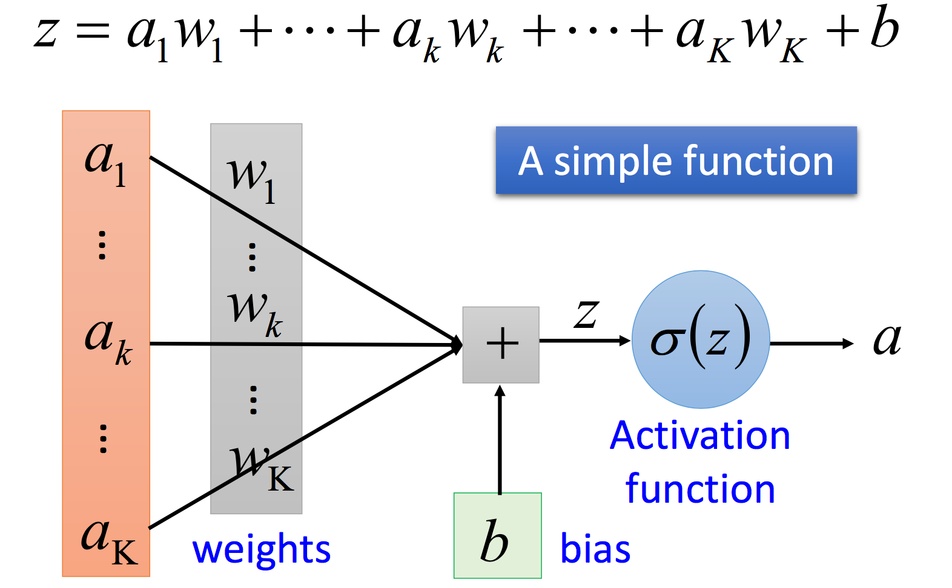
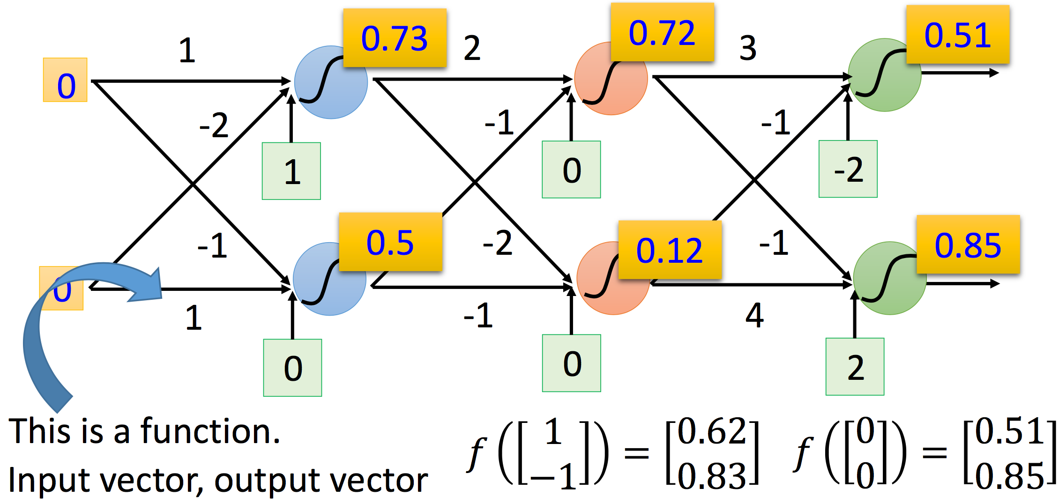
神经网络基本结构

Slide 19
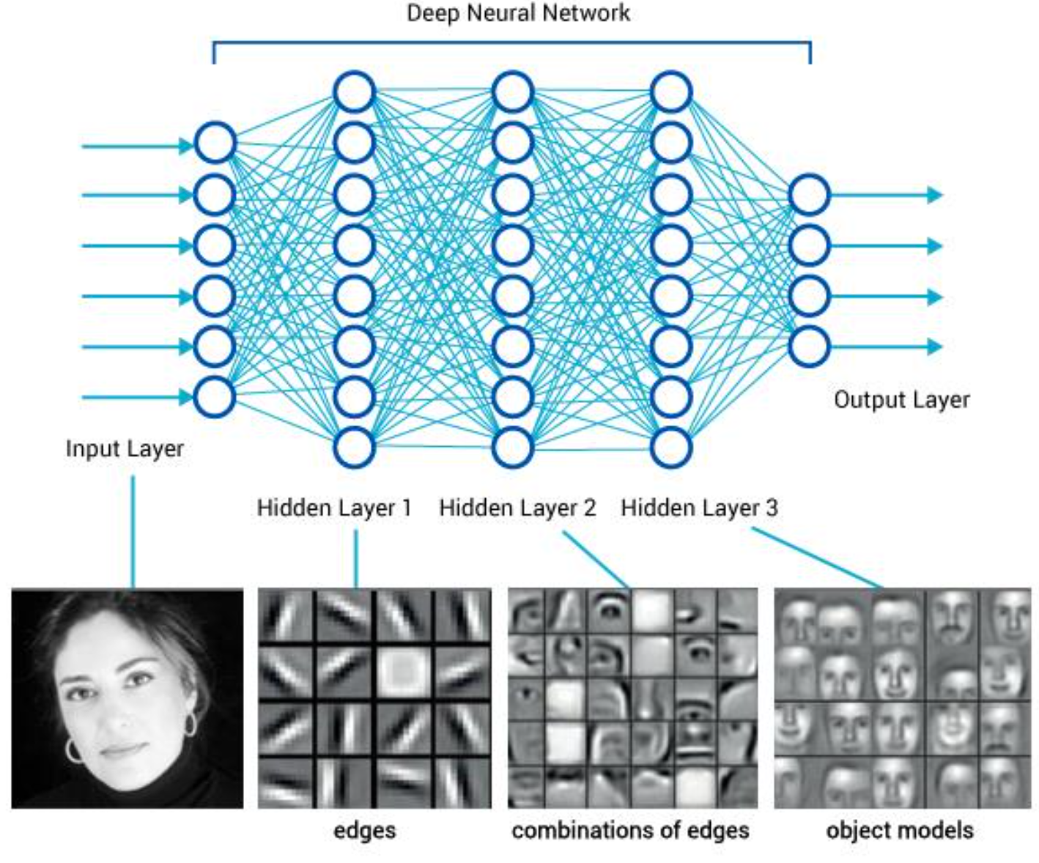
多层神经网络-层的作用

Slide 20
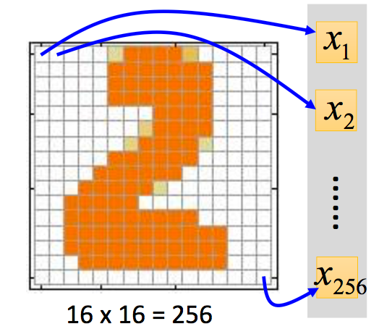
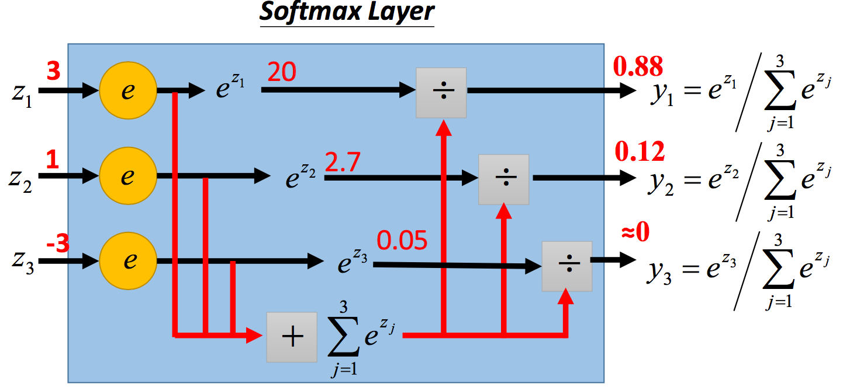
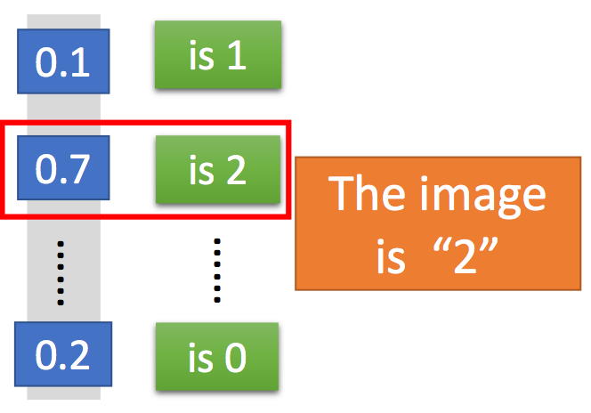
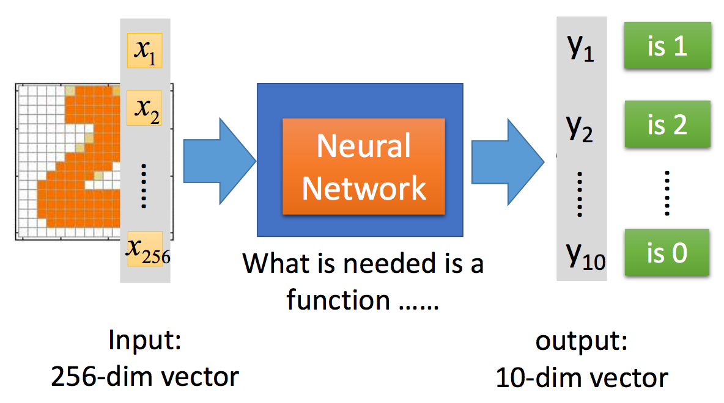
深度学习基础-神经网络输入输出
输出：
输入：

Slide 21

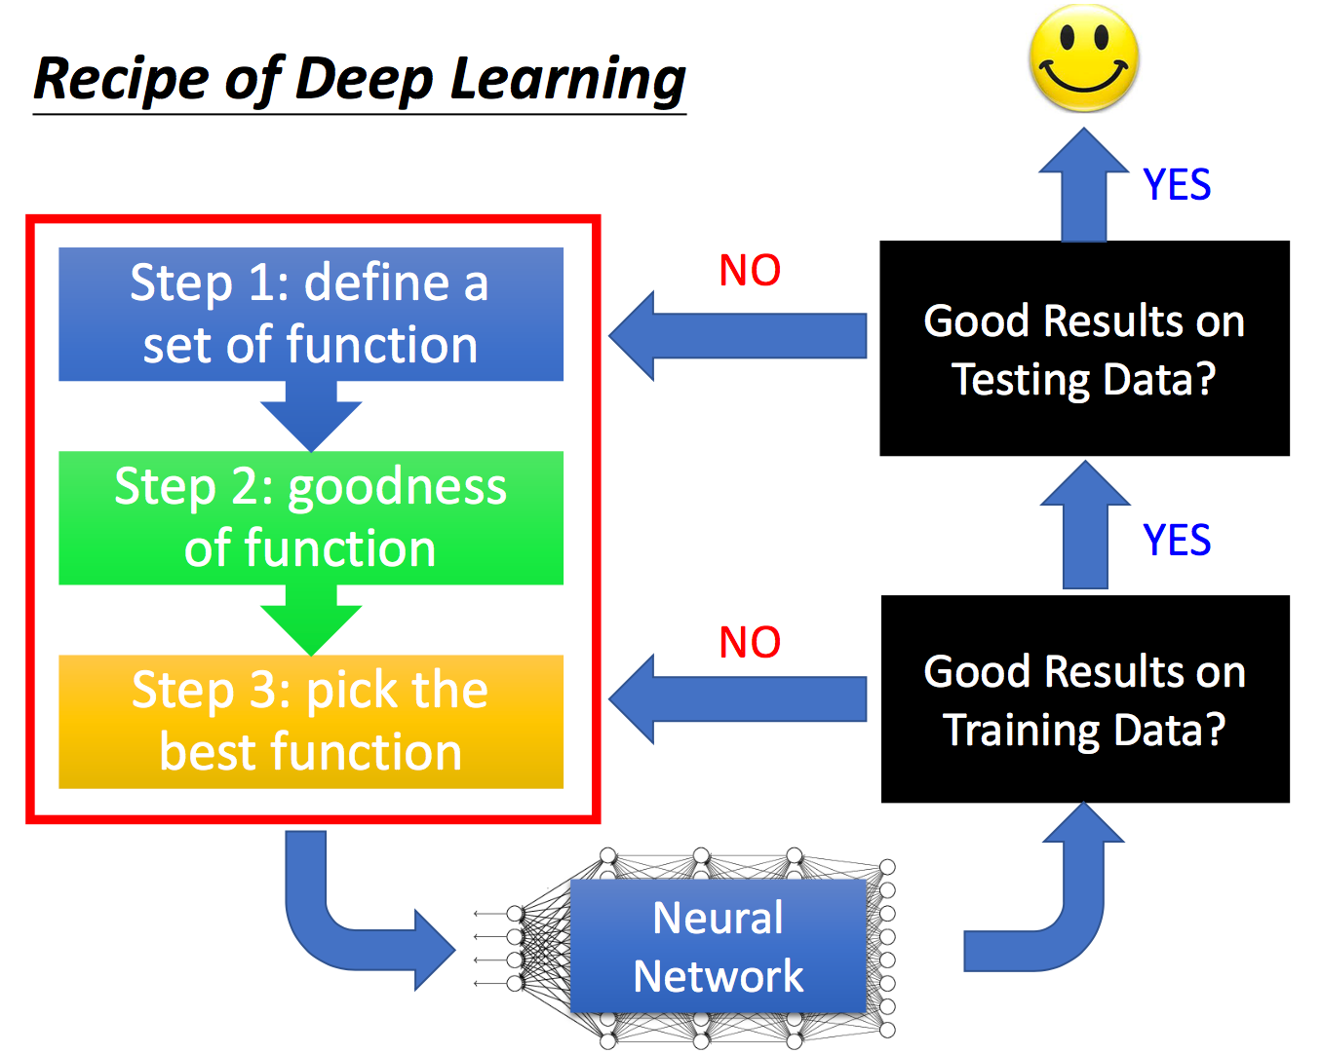
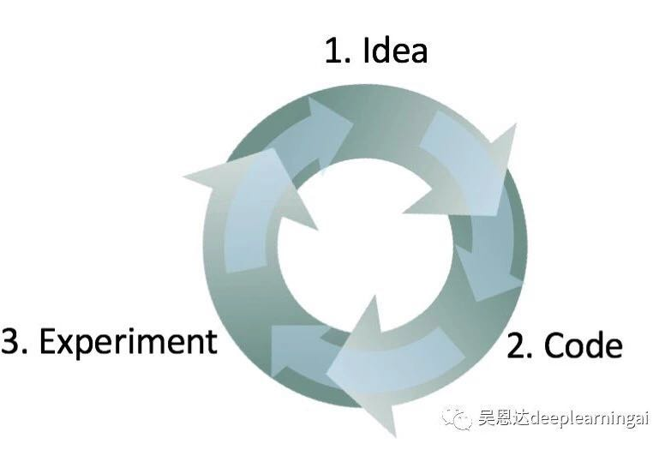
模型训练过程
真实的模型训练过程

Slide 22
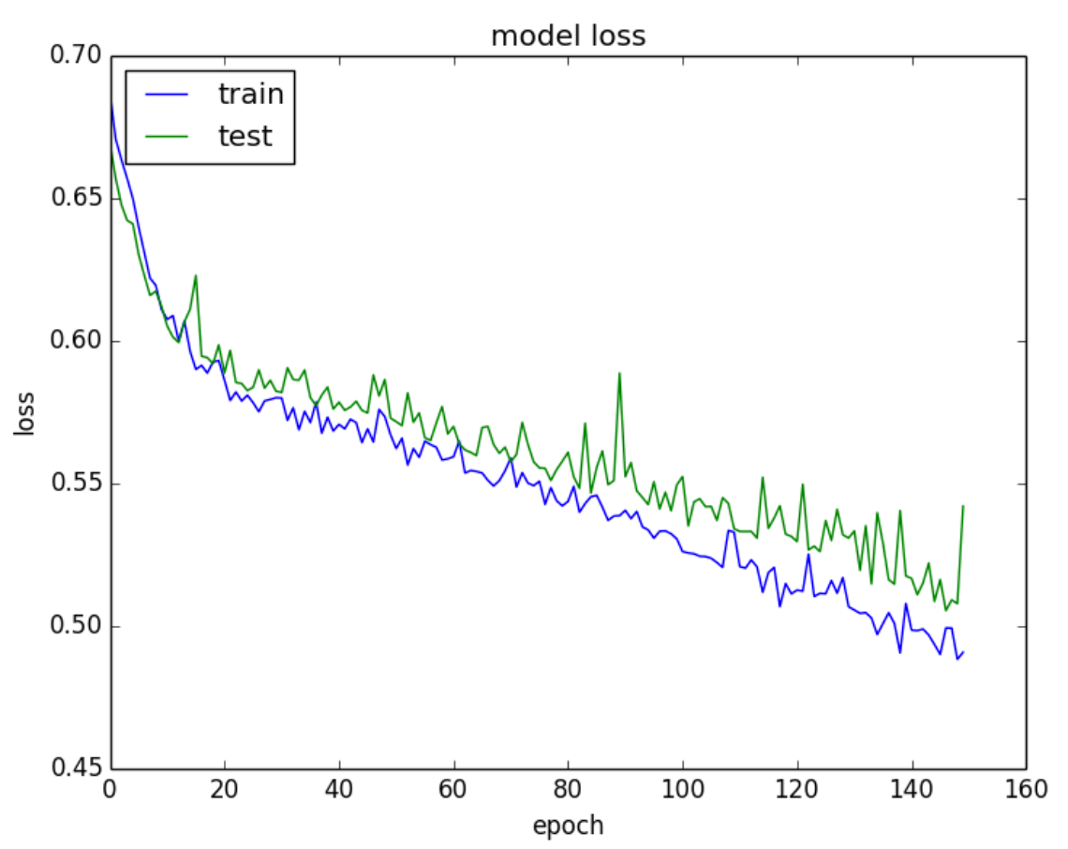


模型训练过程-概述
模型评估指标
单值：precision/recall/F1
多值：accuracy-0.5*runtime
以智能音箱为例：
假正例率（false positive rate）：用户没有说出唤醒词，系统却被唤醒了。。。
假反例率（false negative rate）：用户说出了唤醒词，系统却没能正确被唤醒。。。
模型优化常规手法：
获取更多数据
收集更加多样化的训练数据集，比如处于不常见位置、颜色奇异、不同相机参数拍摄的图片
通过增加梯度下降（gradient descent）的迭代次数，使算法训练得久一些
尝试一个拥有更多层（layer）/更多隐藏元（hidden units）/更多参数（parameters）的规模更大的神经网络
尝试加入正则化（例如 L2 正则化）
改变神经网络的架构（激活函数，隐藏元数量等等）

Slide 23
模型训练过程-误差分析
总误差=偏差（训练集误差）+方差（测试集-训练集）
指标结果较低的原因分析（查找最主要的原因）
重新确认数据质量（测试／开发集的标记质量，分布）
数据集切分成子集（处理过拟合-用不同子集训练）
注意错误分类的多样性
减少训练集误差（模型）or减少方差（提高泛化能力）
模型规模／带正则化的增特征／调结构
增加数据／正则化／提前终止

Slide 24
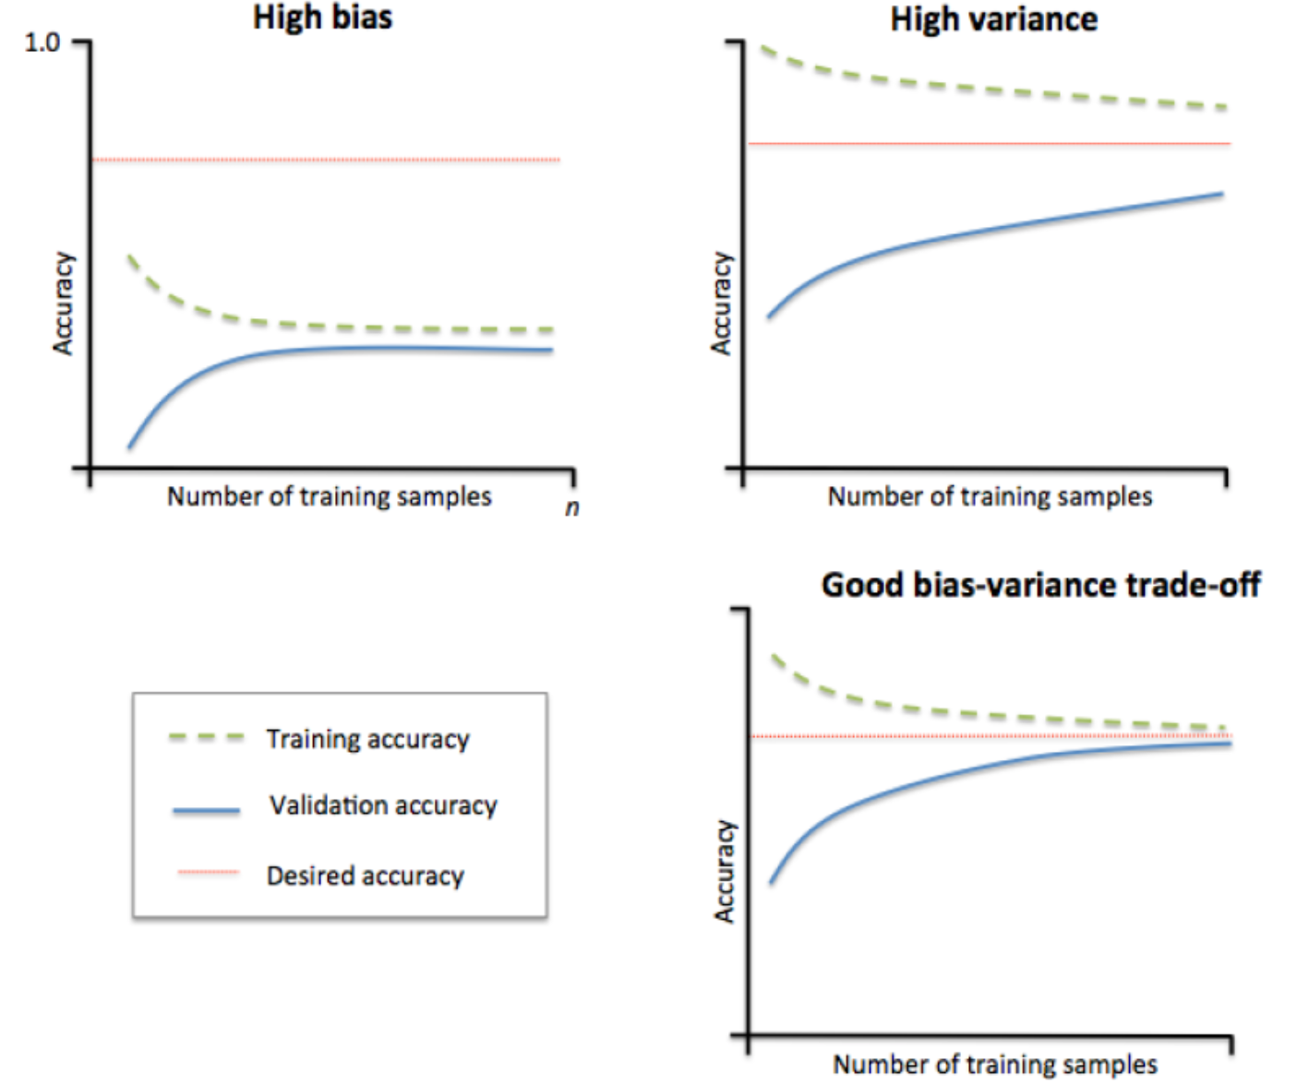
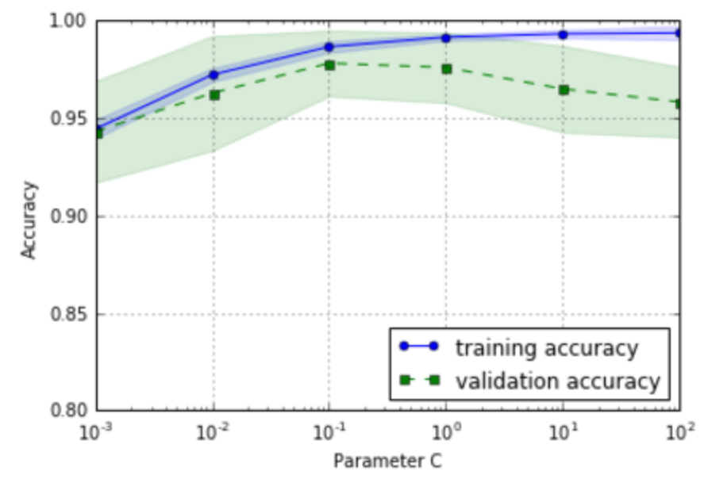
模型训练过程-学习曲线／验证曲线
解决欠拟合的方法：
增加模型参数，比如，构建更多的特征，减小正则项
解决过拟合的方法：
增大训练集或者降低模型复杂度，比如增大正则项，通过特征选择减少特征数
参数验证曲线
不同参数下模型的准确率

Slide 25
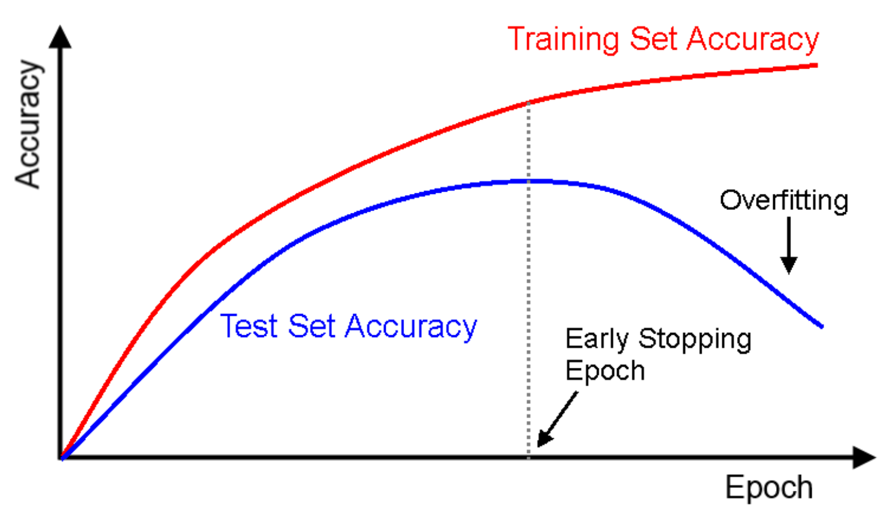
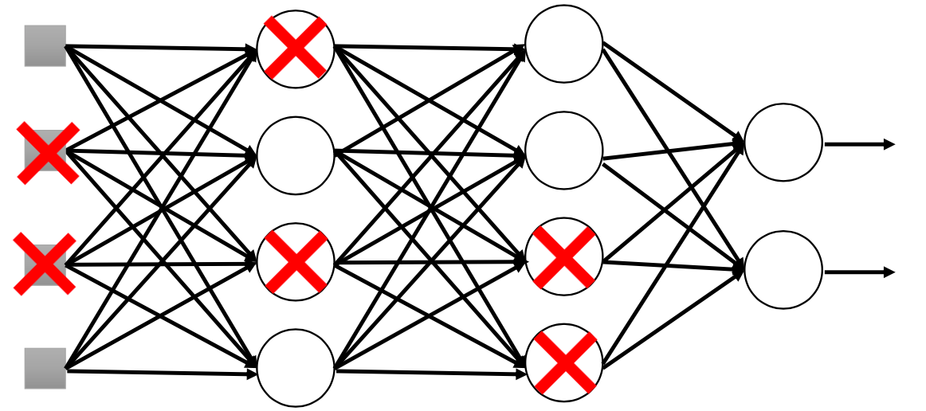
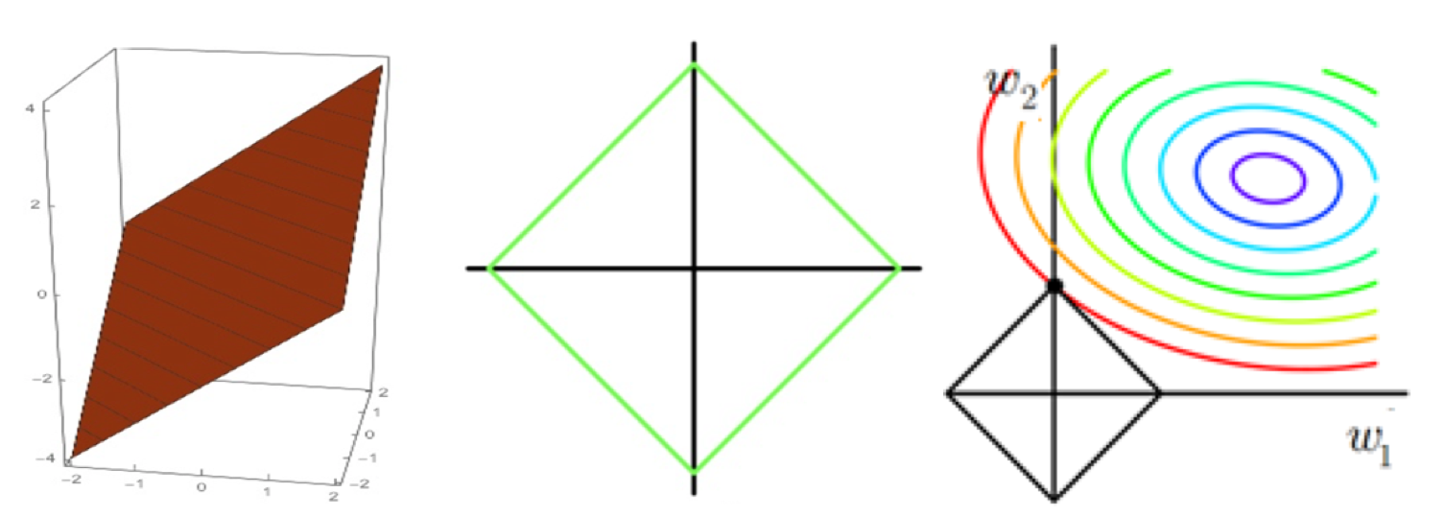
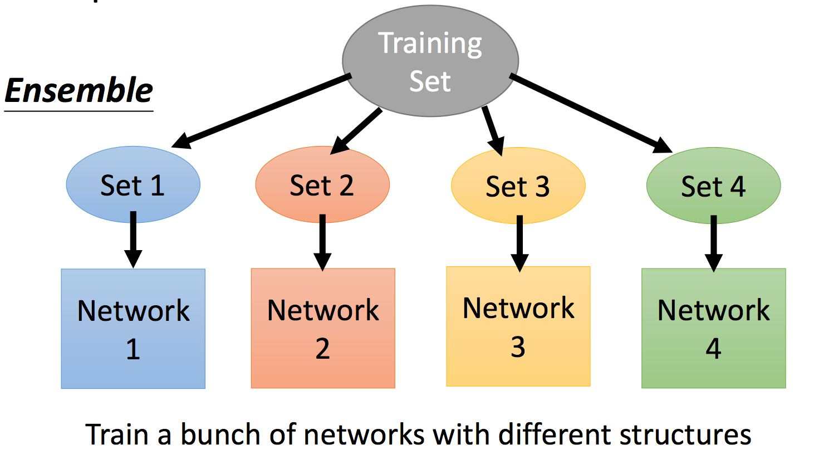
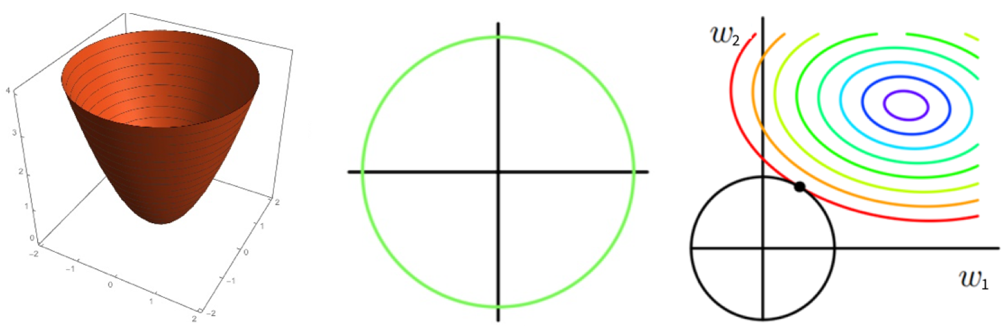
训练过程-过拟合问题
开发集与测试集分布是否相同？
数据集大小？
分配比例：7:3->5:5
解决之道：
提前停止训练
权重衰减(正则化)
Dropout
网络结构(正则化)
L1
Dropout
L2
L2准确度高，训练时间长；L1正则化 特征选择，适合大量数据，样本不均匀调整损失函数中的权重。

Slide 26
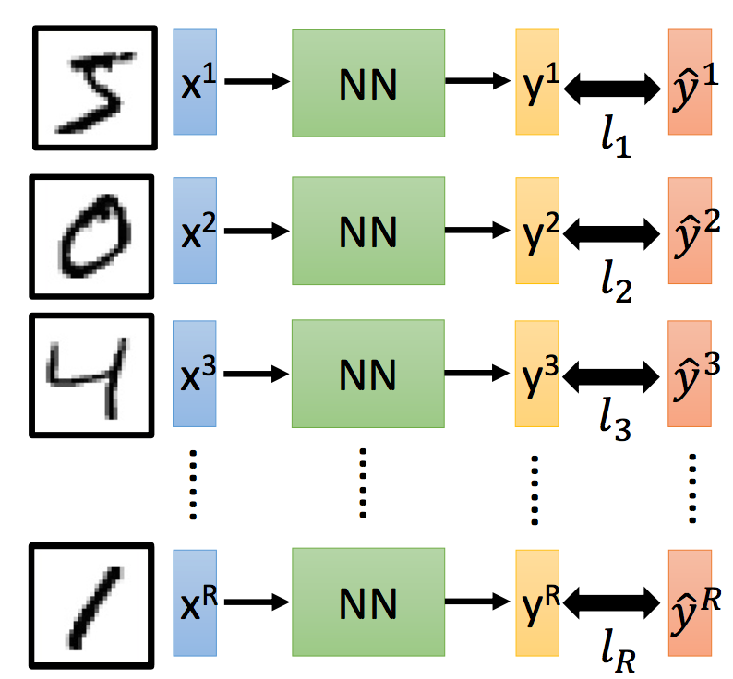
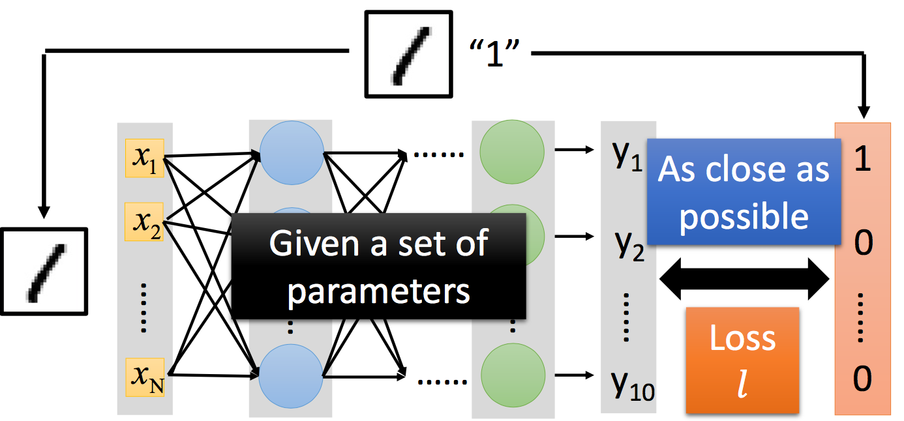

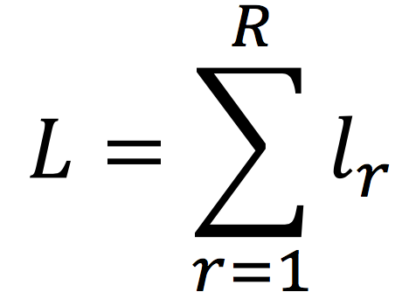
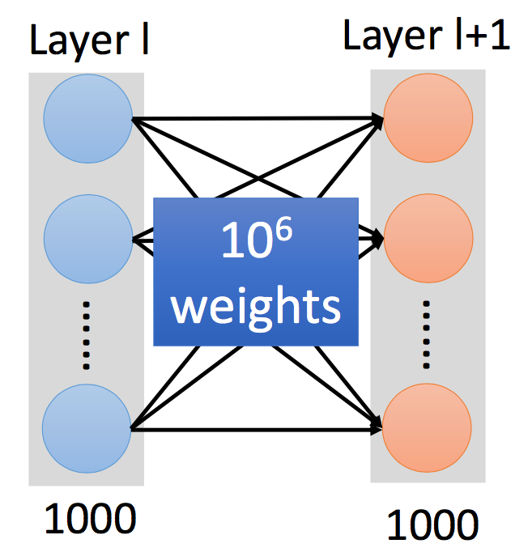
模型训练-损失函数
目标：寻找使L最小的参数
n层，每层10^6个参数！！

Slide 27
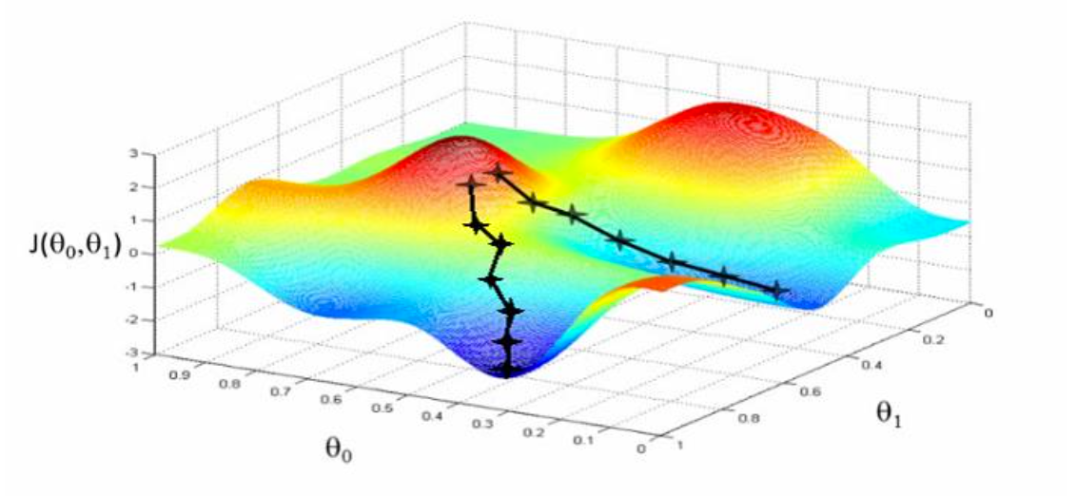
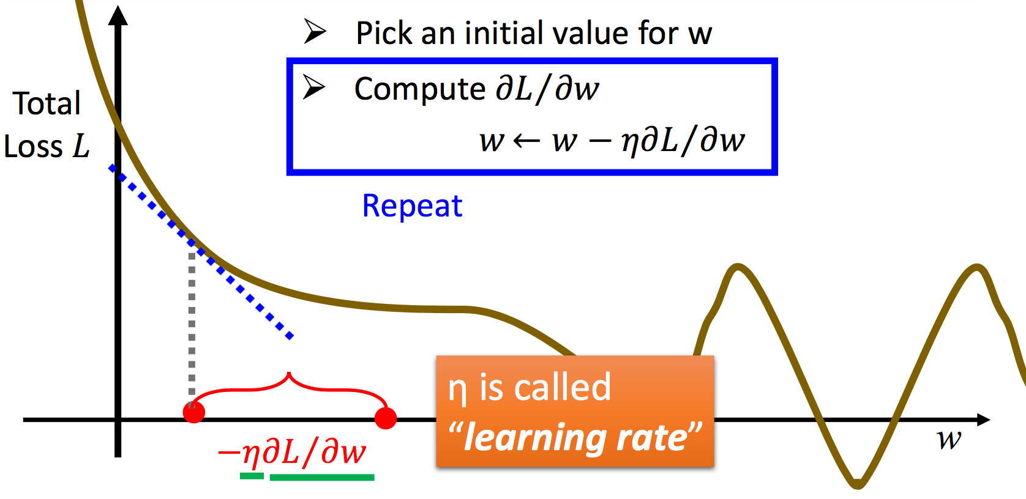
神经网络基础-梯度下降
批量梯度下降每次迭代都要用到全部训练数据
梯度下降存在局部最优（非凸函数）
随机梯度下降(SGD):每次只训练一条数据，依损失更新参数

Slide 28
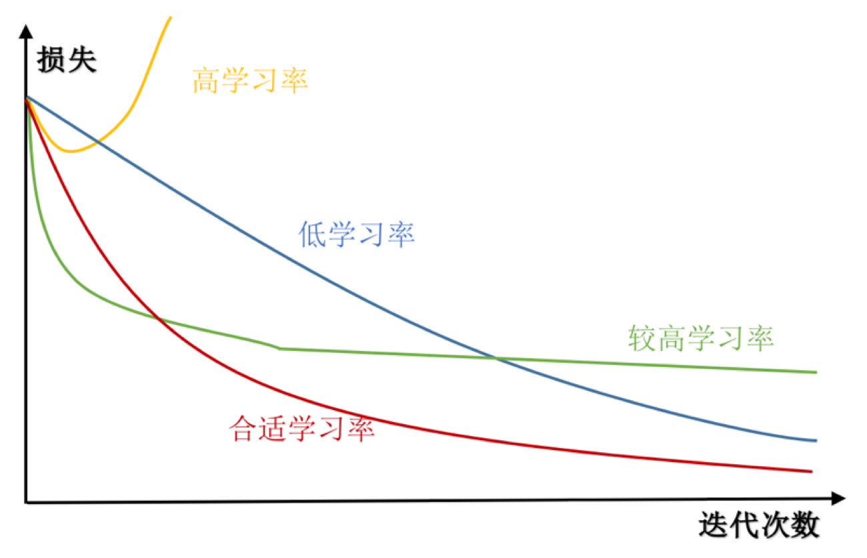
神经网络基础-学习率
学习率调整策略：
基于经验的手动调整
固定学习率
均匀分步降低策略
指数级衰减
多项式策略
AdaGrad动态调整：按照参数更新频率动态调整参数的更新步长
AdaDelta自动调整：不再累加所有的梯度平方和，而是将历史梯度累积窗口控制在某一固定范围内。
动量法（Momentum）动态调整：模拟物理上加速模型的学习过程。
RMSProp动态调整：每次迭代都按照一定比例对学习率进行衰减，控制历史学习率的保留。
随机小批量梯度下降（Mini-Batch Gradient Descent）：随机抽取一批样本,以此更新参数。
Adam（Adaptive Moment Estimation）：为不同参数设置独立的自适应学习率。

Slide 29
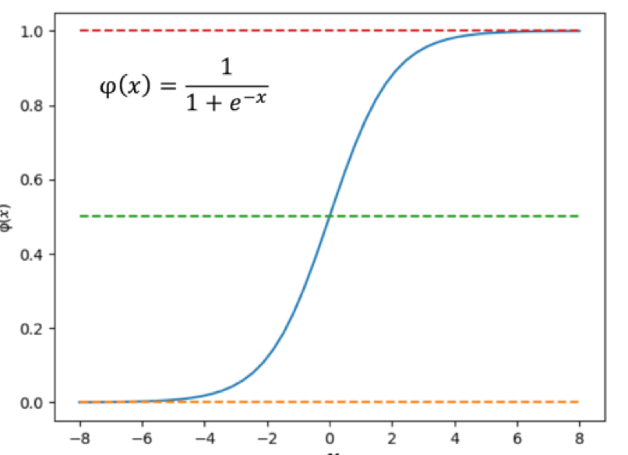
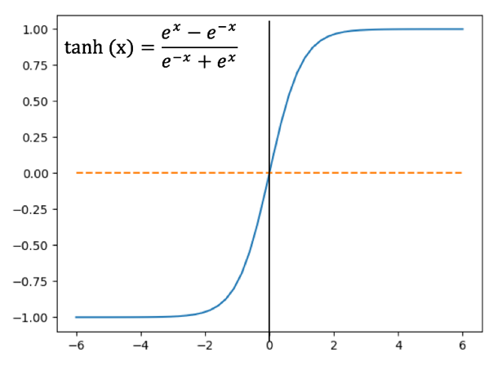
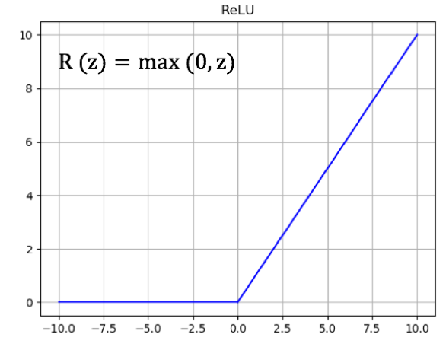
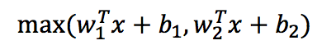
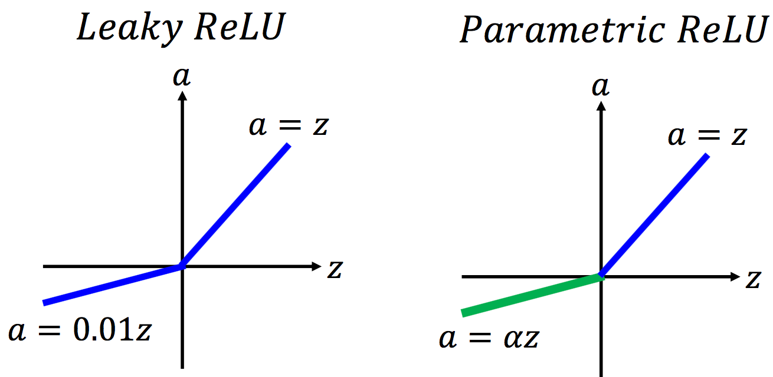
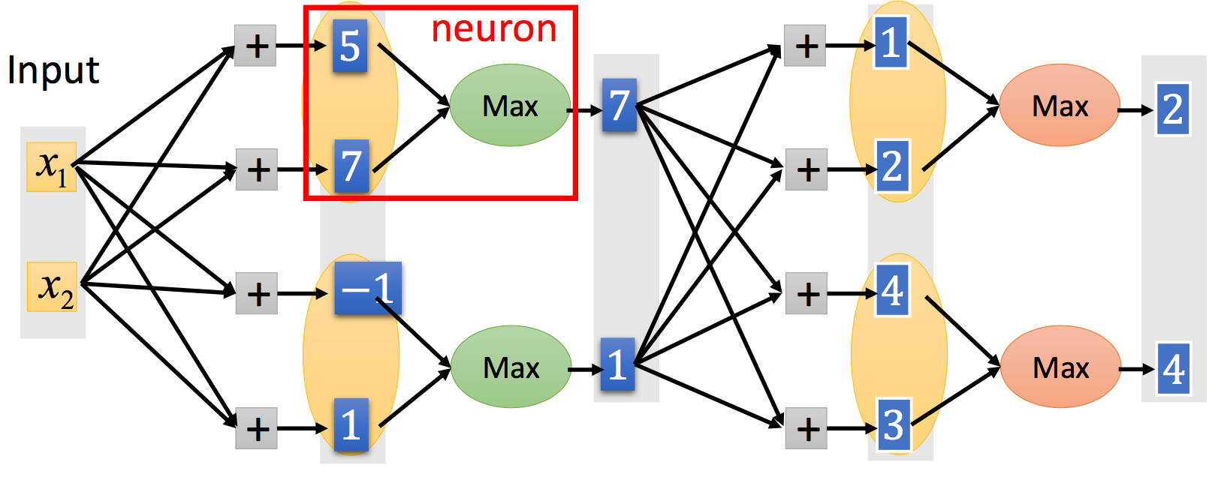
神经网络基础-激活函数
Maxout
通常用ReLU函数，如存在死亡单元，尝试Leaky ReLU或Maxout函数

Slide 30
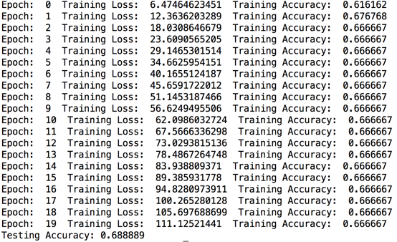

训练过程可视化-Tensorflow(TensorBoard)
with tf.Session() as session:
init = tf.global_variables_initializer()
session.run(init)
summary_writer = tf.summary.FileWriter(tensorbardLogPath, session.graph)
for epoch in range(training_epochs):
cost_history = np.empty(shape=[1],dtype=float)
for b in range(total_batchs):
offset = (b * batch_size) % (train_y.shape[0] - batch_size)
batch_x = train_x[offset:(offset + batch_size), :, :, :]
batch_y = train_y[offset:(offset + batch_size), :]
_, c,summary =session.run([optimizer, loss, merged],feed_dict={X: batch_x, Y : batch_y})
cost_history = np.append(cost_history,c)
summary_writer.add_summary(summary, epoch * training_epochs + b)
print "Epoch: ",epoch," Training Loss: ",np.mean(cost_history)," Training Accuracy: ",session.run(accuracy, feed_dict={X: train_x, Y: train_y})
summary_writer.close()
print "Testing Accuracy:", session.run(accuracy, feed_dict={X: test_x, Y: test_y})
tensorboard --logdir=/Users/lully/Desktop/stock/de/log/
with tf.name_scope('train'):
optimizer = tf.train.GradientDescentOptimizer(learning_rate = learning_rate).minimize(loss)
correct_prediction = tf.equal(tf.argmax(y_,1), tf.argmax(Y,1))
accuracy = tf.reduce_mean(tf.cast(correct_prediction, tf.float32))
tf.summary.scalar('accuracy', accuracy)

Slide 31
常见网络模型
CNN
RNN
LSTM

Slide 32




CNN-池化
计算量！
更少参数，保留特征

Slide 33




CNN-卷积

Slide 34

CNN特点

Slide 35

LeNet网络结构
def LeNet(x):
#C1:卷积层 输入 = 32x32x1. 输出 = 28x28x6.
conv1_w = tf.Variable(tf.truncated_normal(shape = [5,5,1,6],mean = m, stddev = sigma))
conv1_b = tf.Variable(tf.zeros(6))
conv1 = tf.nn.conv2d(x,conv1_w, strides = [1,1,1,1], padding = 'VALID') + conv1_b
conv1 = tf.nn.relu(conv1)
#S2:池化层 输入 = 28x28x6 输出 = 14x14x6
pool_1 = tf.nn.max_pool(conv1,ksize = [1,2,2,1], strides = [1,2,2,1], padding = 'VALID')
#C3:卷积层. 输入 = 14x14x6 输出 = 10x10x16.
conv2_w = tf.Variable(tf.truncated_normal(shape = [5,5,6,16], mean = m, stddev = sigma))
conv2_b = tf.Variable(tf.zeros(16))
conv2 = tf.nn.conv2d(pool_1, conv2_w, strides = [1,1,1,1], padding = 'VALID') + conv2_b
conv2 = tf.nn.relu(conv2)
#S4:池化层 输入 = 10x10x16 输出 = 5x5x16
pool_2 = tf.nn.max_pool(conv2, ksize = [1,2,2,1], strides = [1,2,2,1], padding = 'VALID')
fc1 = flatten(pool_2)#压缩成1维 输入 = 5x5x16 输出 = 1x400
#C5:全连接层 输入 = 400 输出 = 120
fc1_w = tf.Variable(tf.truncated_normal(shape = (400,120), mean = m, stddev = sigma))
fc1_b = tf.Variable(tf.zeros(120))
fc1 = tf.matmul(fc1,fc1_w) + fc1_b
fc1 = tf.nn.relu(fc1)
#F6:全连接层 输入 = 120 输出 = 84
fc2_w = tf.Variable(tf.truncated_normal(shape = (120,84), mean = m, stddev = sigma))
fc2_b = tf.Variable(tf.zeros(84))
fc2 = tf.matmul(fc1,fc2_w) + fc2_b
fc2 = tf.nn.relu(fc2)
#输出层 输入 = 84 输出 = 10
fc3_w = tf.Variable(tf.truncated_normal(shape = (84,10), mean = m, stddev = sigma))
fc3_b = tf.Variable(tf.zeros(10))
logits = tf.matmul(fc2, fc3_w) + fc3_b
return logits

Slide 36

AlexNet
AlexNet包括八个带权层；前五层是卷积层，剩下三层是全连接层。最后一个全连接层输出到一个1000维的softmax层，覆盖1000类标签。
特点：
（1）采用非线性激活函数ReLU
（2）采用数据增强和Dropout防止过拟合
（3）采用GPU实现

Slide 37




RNN
RNN分类：
（1）输入一个输出多个，例如输入一张图像，输出这个图像的描述信息。
（2）输入是多个，输出则是一个，例如输入段话，输出这段话的情感。
（3）输入是多个，输出也是多个，如机器翻译输入一段话输出也是一段话（多个词）。
（4）多个输入和输出是同步的，例如进行字幕标记。
RNN缺陷：长期依赖(Long Term Dependencies)问题，随着距离的增大，RNN对于如何将这样的信息连接起来无能为力，无重要性判断能力。

Slide 38






LSTM
遗忘门的Sigmoid激活函数
一个新的候选值，判断是否将其加入到元胞状态中
保留重要信息，更新状态忘掉不重要信息
选择重要的信息作为元胞状态的输出

Slide 39


深度学习进阶-目标检测R-CNN
实现过程：
用选择性搜索(SS)方法提取图像中可能是物体的区域作为候选区域(大约1K-2K个)；
对每个候选区域，使用CNN提取特征；
特征送入每一类的SVM 分类器，进行类别判断；
使用回归算法精细修正候选框位置；
发展历程：
Fast R-CNN、Faster R-CNN、区域生成网络（Region Prosal Network，RPN）、YOLO v2

Slide 40


深度学习进阶-强化学习
主体（agent）是一个被抽象出来感知周围环境的单元，也称之为“智能体”，例如小机器人、游戏中人物等。
状态（state）是主体的状态，也可以是环境状态，当动作执行后，状态可能会发生变化（state transition）。
动作（action）是主体对状态判断之后进行决策，产生的行为。
奖励（reward）用于衡量主体的动作成功与否，成功则进行奖励。
值函数（value-function）是对目前环境下行动或状态的评价指标，就是要找到那些奖励最大的状态
策略函数（policy function）则是对不同的策略求解值函数，目标是要求解到一个最好的策略，从而对动作进行决策
Q-函数（Q-function）把策略和价值函数结合起来，计算每一个状态下各个策略的值函数，每一个策略对应多个动作。
Q-学习（Q-learning）让主体状态不断转换进行探索学习，将状态、动作和奖励构成Q矩阵，行表示状态，列表示动作，行列对应的值就是奖励。

Slide 41


生成式对抗网络
生成模型G（Generative model）与判别模型D（Discriminative mode）相互竞争
生成模型不断学习训练集中真实数据的概率分布来生成新的假样本。
判别模型确定样本是来自G还是原始数据，对样本分类。
GAN存在问题：不稳定，在实践中很多情况下都无法收敛（局部最优）
深度卷积生成对抗网络（DCGAN）-图像领域
转置卷积（fractionally-strided convolution）
转置卷积是将初始输入的小数据（噪声）变得越来越大。
2x2的输入图片，经过3x3 的卷积核，可产生4x4的特征图。
DCGAN、CGAN、WGAN都以生成假图像作为目标，缺乏实际的应用场景。
Pix2pix借助条件生成对抗网络的思想，将整张原图输入模型，提出pair概念，端到端转换。

Slide 42
深度学习进阶-其它
迁移学习
基于样本的迁移学习（Instance based TL）（AdaBoost／TryAdaBoost）
基于特征的迁移学习（Feature based TL）（特征重叠／特征转换）
基于模型的迁移（Parameter based TL）（VGG识别车品牌）
基于关系知识的迁移（Relational-knowledge transfer learning）
一般来说，前三种方法具有更广泛的知识迁移能力，基于关系迁移具有广泛的学习与扩展能力。
对偶学习
如：机器翻译不同语言；语音转换文字和文字生成语音是对称的；图像描述与图像生成；
对称属性（primal-dual）：primal表示求解原始问题，dual表示求解与其相对的问题
互为对称的两个任务可以互相提供反馈信息，互相为对方生成训练样本，减少数据标记。
两个对偶任务互相充当对方的环境，两个对偶任务通过交互就可以产生反馈信号，减少了对实际环境的依赖。

Slide 43
谢谢！

